Slide 1
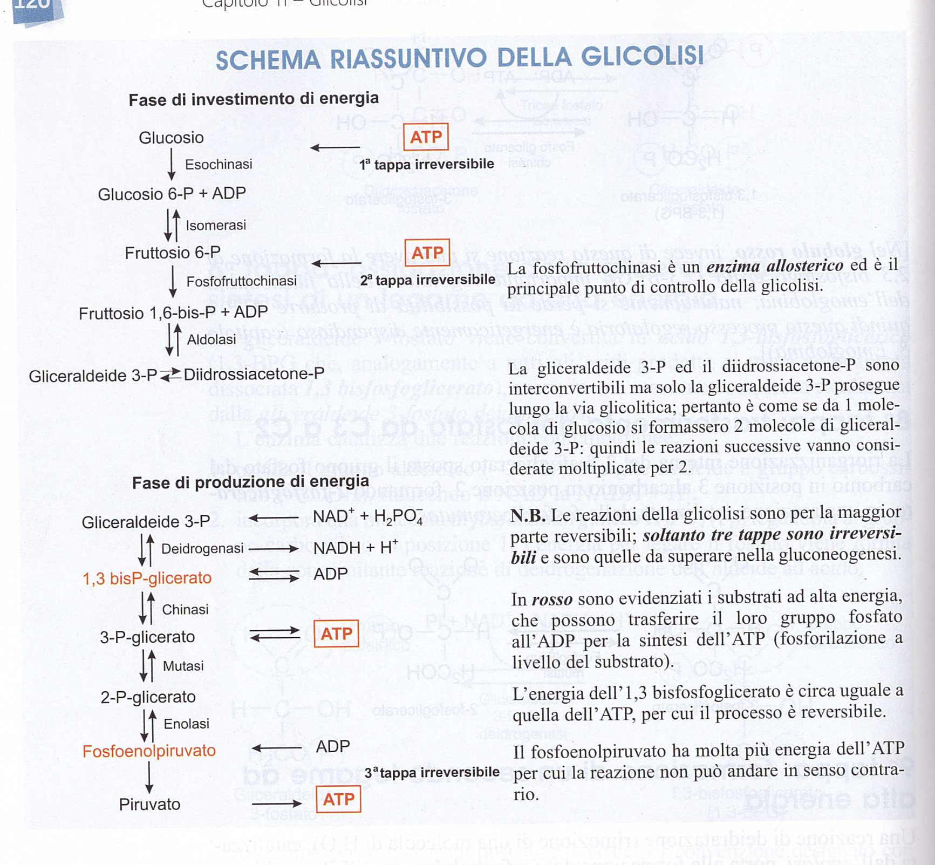
Inibito da alte concentrazioni di G6P
Inibito da alte concentrazioni di ATP e citrato ed attivata da AMP e fosfato

Slide 2
GLUCONEOGENESI

Slide 3
7 ENZIMI COMUNI ALLA GLICOLISI
4 ENZIMI DIVERSI che catalizzano
3 reazione enzimatiche
SPINTA TERMODINAMICA
(∆G NEGATIVO) e hanno siti di regolazione
Queste 3 reazioni enzimatiche nella glicolisi sono irreversibili

Slide 5
PIRUVATO CARBOSSILASI
DA PIRUVATO A OSSALACETATO
•RICHIESTI ATP E BICARBONATO
• BIOTINA: COENZIMA ESSENZIALE COVALENTEMENTE LEGATA AL SITO ATTIVO DELL’ENZIMA
• ACETIL-CoA e ATP: EFFETTORI ALLOSTERICI POSITIVI
•SE I LIVELLI DI ATP O ACETIL-CoA SONO ELEVATI, IL PIRUVATO ENTRA NELLA GLUCONEOGENESI

Slide 6
PEP CARBOSSICHINASI- FOSFOENOLPIRUVATO CARBOSSICHINASI
DA OSSALACETATO A PEP
REAZIONE AD ALTA RICHIESTA ENERGETICA

Slide 7
3. FRUTTOSIO-1,6-BIFOSFATASI
DA FRUTTOSIO-1,6-P A FRUTTOSIO-6-P
• REAZIONE CON ∆G NEGATIVO
• SITI DI REGOLAZIONE ALLOSTERICA:
– EFFETTORE ALLOSTERICO POSITIVO: CITRATO
– EFFETTORI ALLOSTERICI NEGATIVI: FRUTTOSIO-2,6-P E AMP

Slide 8
GLUCOSIO-6-FOSFATASI
DA GLUCOSIO-6-P A GLUCOSIO
• LOCALIZZAZIONE: RETICOLO ENDOPLASMATICO DI FEGATO E
RENI
• RILASCIO DI GLUCOSIO LIBERO NEL RETICOLO E SUCCESSIVO
TRASPORTO VERSO LA MEMBRANA PLASMATICA
• LE VESCICOLE SI FONDONO CON LA MEMBRANA PLASMATICA E RILASCIANO IL GLUCOSIO NELLA CIRCOLAZIONE EMATICA

Slide 9
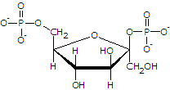
l fruttosio 2,6-bisfosfato è un derivato del fruttosio che pur non essendo un composto intermedio del metabolismo dei carboidrati ne regola le dinamiche.
Il fruttosio 2,6-bisfosfato si forma da una piccola parte di fruttosio 6-fosfato prodotto nella glicolisi e sottratto grazie all'azione di un enzima bifunzionale
La concentrazione del F2,6P dipende dalla sua velocità di sintesi e degradazione da parte degli enzimi PFK-2 (sintesi) e FBPasi-2(degradazione), che si trovano in domini differenti sulla stessa proteina. Enzima bifunzionale regolato da un processo di fosforilazione/defosforilazione catalizzato da protein-chinasi A (PKA) e dalla fosfoproteina fosfatasi (PP1) rispettivamente.
Il fruttosio 2,6-bisfosfato oltre ad essere un attivatore della fosfofruttochinasi PFK (enzima glicolitico) è un potente inibitore della fruttosio bisfosfatasi FBPasi (enzima gluconeogenico).

Slide 10
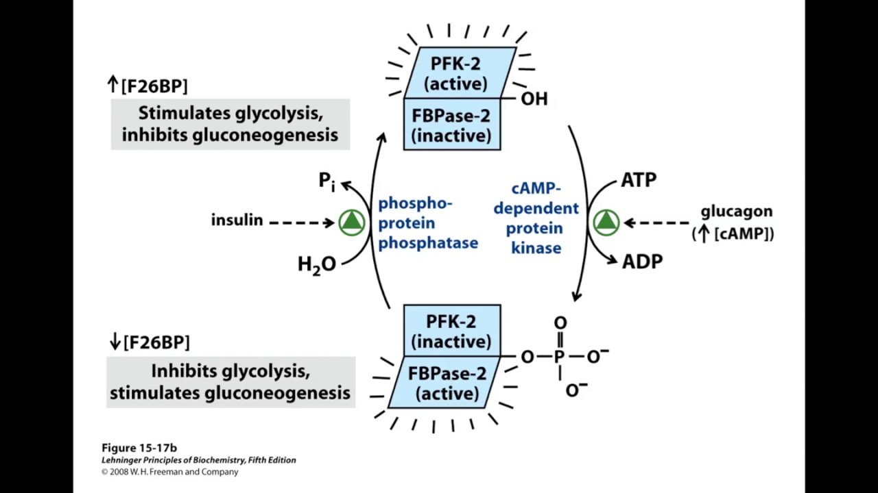

Slide 11
